Slide 1

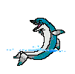






Slide 2
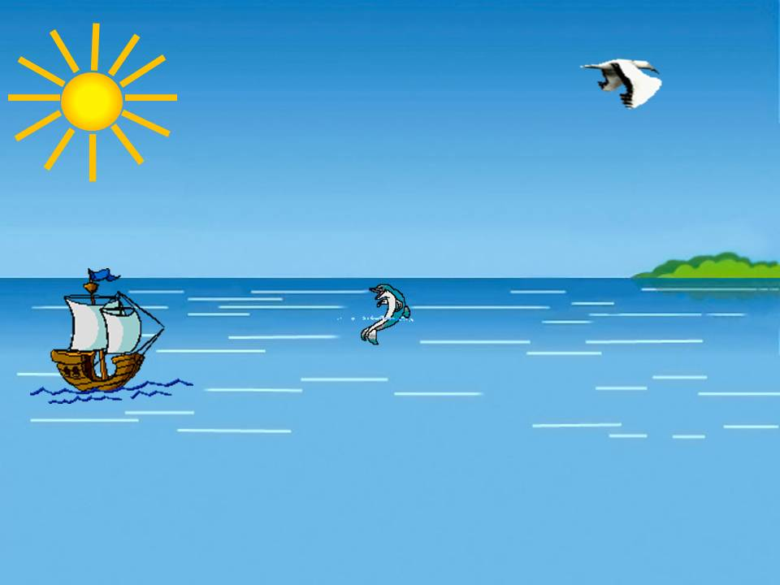
На море
физкульминутка для глаз

Slide 3
Используемые источники
1. Биран В.П. «Великое счастье — хорошо видеть» – http://seeactive.by/books/biran-v-s-h-v.html
2. Картинки:
парусник – http://smiles.33b.ru/smile.102749.html
рыбка – http://fantasyflash.ru/anime/sea/image/sea3.gif
рыбка –http://fantasyflash.ru/anime/sea/image/sea19.gif
рыбка – http://tritroichki.narod.ru/fish/fish4.gif
рыбка – http://fantasyflash.ru/anime/sea/image/sea63.gif
дельфин – http://fantasyflash.ru/anime/sea/image/sea45.gif
птица – http://fantasyflash.ru/anime/bird/image/bird13.gif
3. Песня «Каникулы» (музыка А.Варламова , слова М.Серовой, шоу-группа «Улыбка») – http://depositfiles.com/ru/files/icw66m8uj

